Slide 1

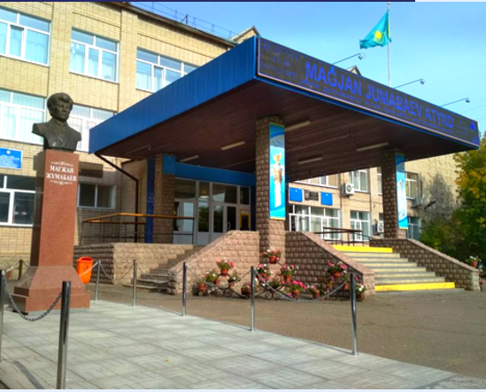
Высший колледж имени
Магжана Жумабаева
Добро пожаловать в Высший колледж имени Магжана Жумабаева! Мы гордимся нашей историей и стремимся предоставить высококачественное образование, сочетая академическую элитность с практической ориентированностью. Наш колледж является местом, где студенты обретают знания, развивают навыки и готовятся к успешной карьере.
В будущее - с нами!

Slide 2
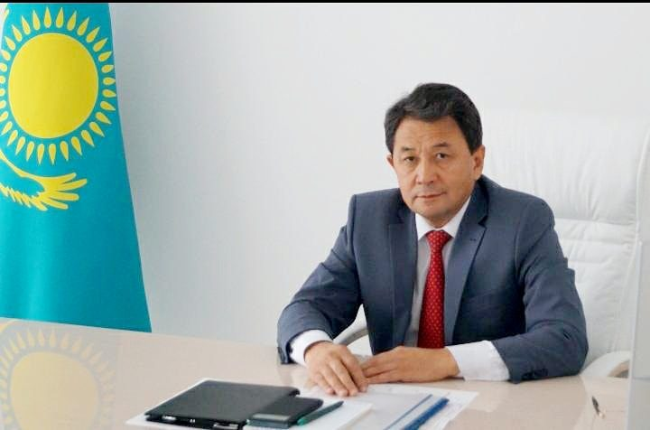

Уважаемые преподаватели и студенты!
Эпоха новых взглядов, креативного мышления заставляет менять подходы и технологии во всем. Сегодня как никогда ощущается дефицит молодых специалистов, поэтому большие надежды возлагаются на систему профессионального образования, на подготовку квалифицированных специалистов.
Это достигается через освоение государственных образовательных стандартов на основе взаимопонимания и сотрудничества между педагогами и студентами.
Не сомневаюсь, что каждый студент нашего колледжа, благодаря полученным знаниям, преодолеет любые трудности. Образование, полученное в Высшем колледже им. М. Жумабаева, поможет добиться профессиональных высот, реализовать свой творческий потенциал.
Пусть колледж будет местом вашего профессионального роста и становления! Пусть ваши успехи способствуют укреплению имиджа нашего учебного заведения!
Жандильдин Ерлик Борисович,
директор Высшего колледжа имени Магжана Жумабаева

Slide 3

Высший колледж имени М Жумабаева сегодня – это современное учебное заведение, одним из основных достижений которого является построение образовательной системы непрерывного профессионального образования, подготовка квалифицированных специалистов с широким спектром навыков и компетенций.
С сентября 2019 года КГКП «Петропавловский гуманитарный колледж имени Магжана Жумабаева» переименован в КГКП «Высший колледж имени Магжана Жумабаева».
История колледжа начинается с 1920 года. Известными выпускниками колледжа являются С.Муканов, И.Шухов, Ш.Кусайынов, Ж.Саин, А.Абишев, А.Тажибаев, С.Омаров. В 1993 году колледжу было присвоено имя Магжана Жумабаева, который свою педагогическую деятельность начинал в стенах педагогического техникума.
В целях качественной реализации профессиональных образовательных программ колледжем в 2017 году была пройдена государственная аттестация, в ноябре 2018 года - международная институциональная и специализированная аккредитация.
В 2022-2023 году колледжем успешно пройдена государственная аттестация, в ходе которой была получена оценка «отлично».
В 2018 году согласно Национального рейтинга, проводимого Независимым агентством по обеспечению качества в образовании - РЕЙТИНГ IQAA (НАОКО) колледж занял 2 место, в 2019 г. – 3 место. Колледж также является обладателем диплома 1 степени в номинации «Лучшие образовательные учреждения» по представлению президиума Международного экспертного совета редакции Международной энциклопедии «Лучшие в образовании».

Slide 4
01120100 «Дошкольное воспитание и обучение» ► 4S01120102 «Воспитатель организации дошкольного воспитания и обучения»
06130100 «Программное обеспечение (по видам)»
► 3W06130102 «Web-дизайнер»
► 4S06130103 «Разработчик программного обеспечения»
► 4S06130105 «Техник информационных систем»
01140100 «Педагогика и методика начального обучения» ► 4S01140101 «Учитель начального образования»
На базе 9 класса
Срок обучения: 2 года 10 месяцев
СПЕЦИАЛЬНОСТИ
Язык обучения: казахский, русский
01140600 «Педагогика и методика преподавания языка и литературы основного среднего образования»
► 4S01140602 «Учитель русского языка и литературы»
► 4S01140601 «Учитель казахского языка и литературы»
► 4S01140605 «Учитель иностранного языка»
09230100 «Социальная работа» ► 4S09230102 «Социальный работник»
На базе 11 класса
Срок обучения: 1 год 10 месяцев
На базе 9 класса
Срок обучения: 3 года 10 месяцев
Язык обучения: русский
Язык обучения: казахский, русский

Slide 5
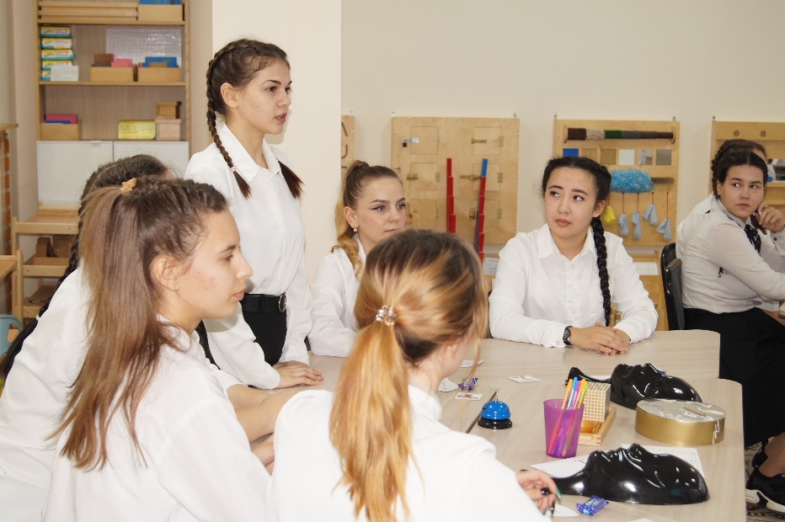
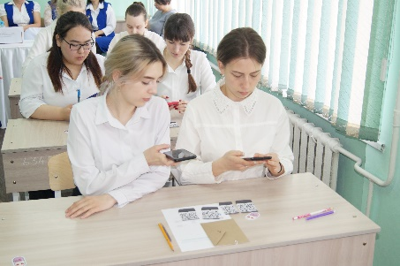
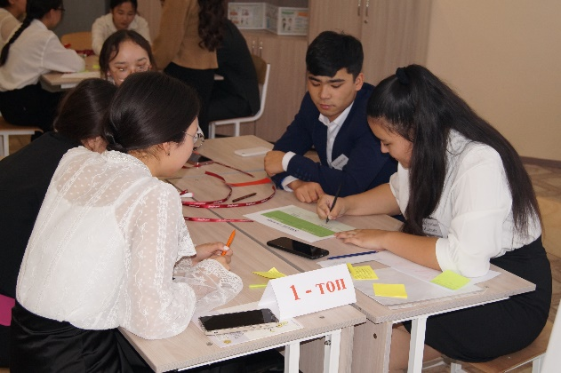
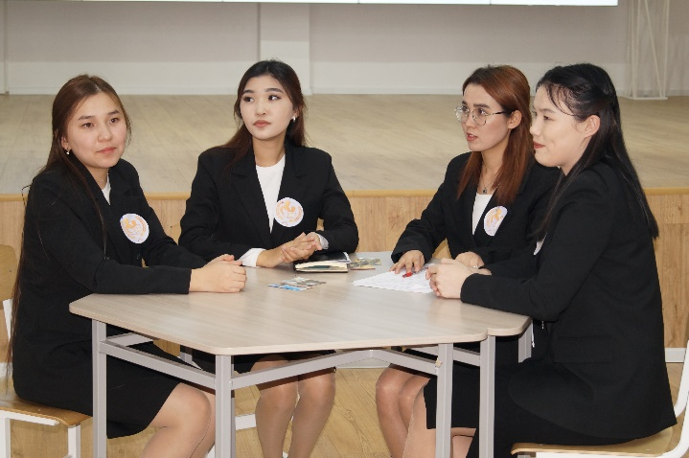
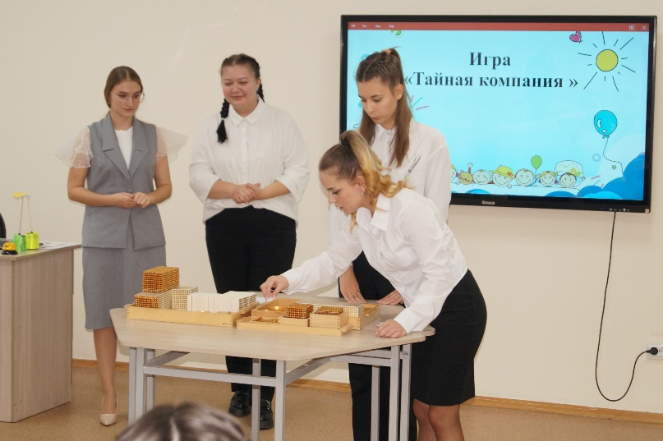
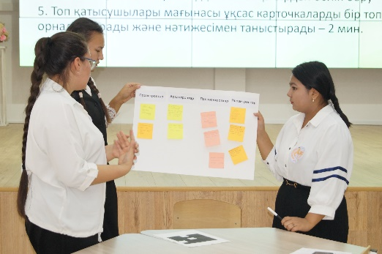
СПЕЦИАЛЬНОСТИ
► 5AB01120101 «Прикладной бакалавр дошкольного воспитания и обучения», язык обучения: русский
► 5AB01140101 «Прикладной бакалавр педагогики и методики начального образования», язык обучения: русский
Б А К А Л А В Р И А Т
► 5AB01140401 «Прикладной бакалавр информатики», язык обучения: русский
► 5AB01140301 «Прикладной бакалавр педагогики и методики преподавания казахского языка и литературы», язык обучения: казахский ► 5AB01140303 «Прикладной бакалавр педагогики и методики преподавания иностранного языка», язык обучения: русский
На базе 11 класса
Срок обучения: 2 года 10 месяцев

Slide 6

ЖАС МАМАН
Высший колледж им.М.Жумабаева в 2020 году участвовал в проекте «Жас маман». В рамках реализации данного проекта в колледже модернизированы все учебные аудитории, закуплено новое учебное оборудование от ведущих мировых компаний в IT отрасли.
На основе полученного оборудования в колледже функционирует центр компетенций, цель которого - подготовки высококвалифицированных кадров, востребованных на республиканском и международном уровне в IT направлении.
Центр компетенций является тренировочной базой для региональных и национальных команд Worldskills Kazakhstan по компетенциям «Сетевое и системное администрирование», «Веб-технологии», «Графический дизайн», «Разработка мобильных приложений», а также центром развития профессий и профессиональных сообществ в области IT-технологий.
Студенты колледжа ежегодно занимают призовые места на региональных и национальных чемпионатах профессионального мастерства Worldskills Kazakhstan по вышеперечисленным компетенциям.

Slide 7
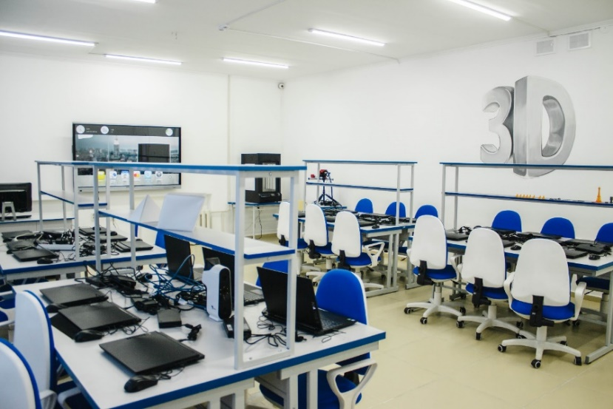
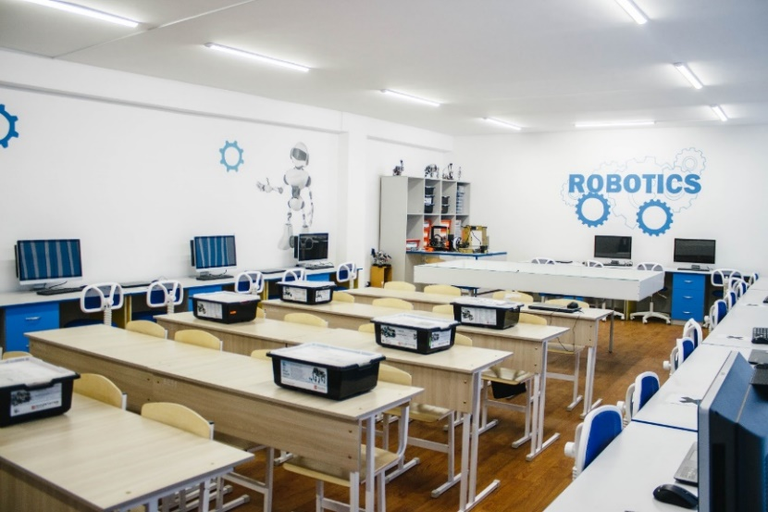
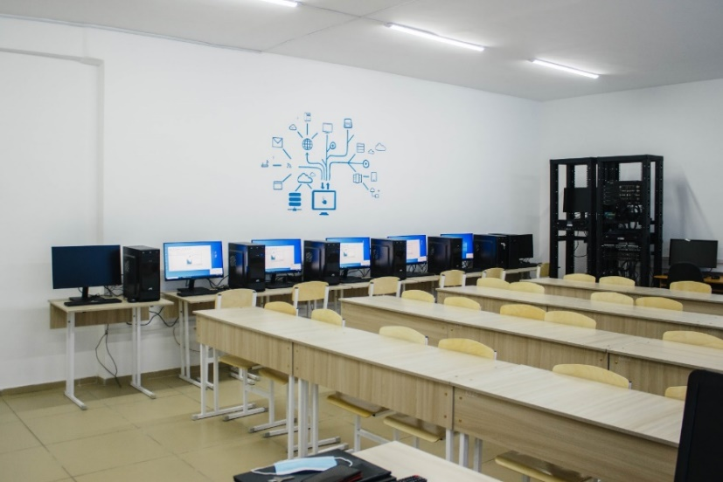
ЖАС МАМАН
«Сетевое и системное администрирование»
«Графический дизайн»
«Разработка мобильных приложений»
«Веб-технологии»
ЦЕНТР КОМПЕТЕНЦИЙ

Slide 8
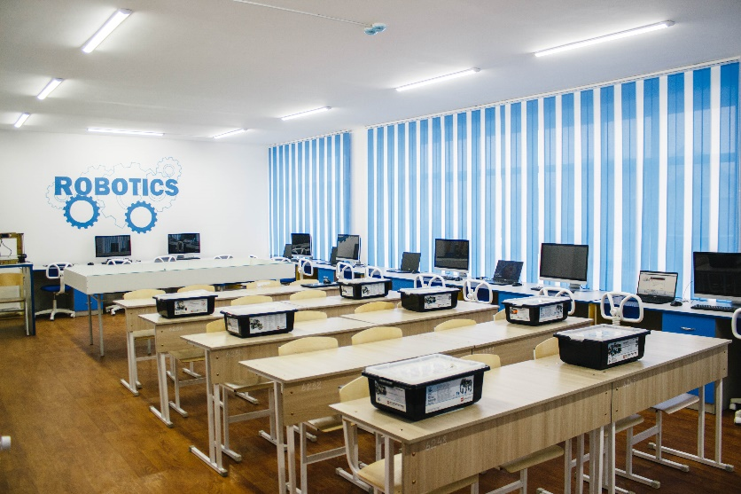
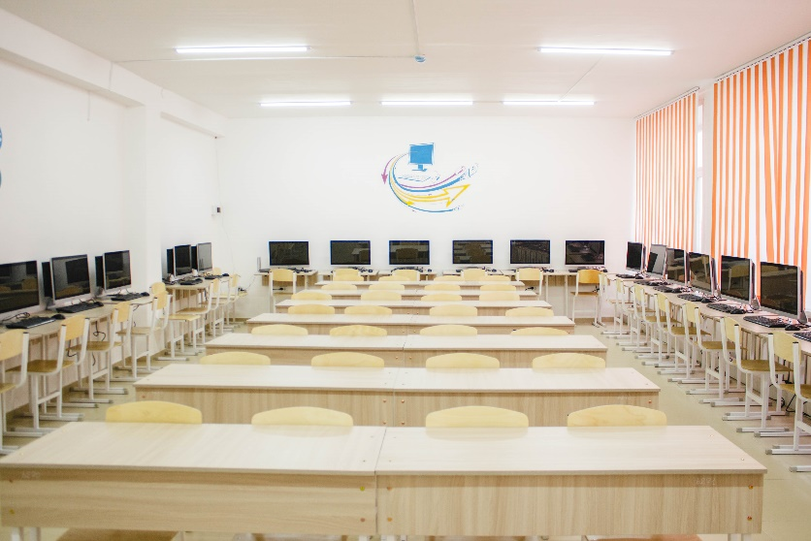
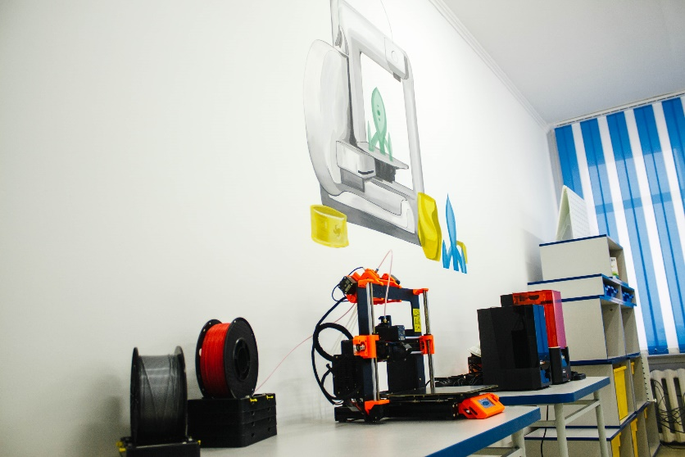
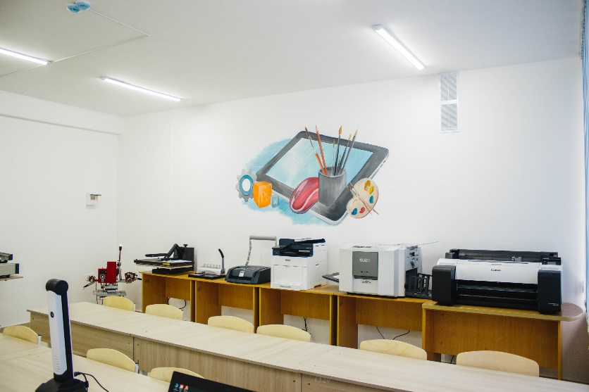
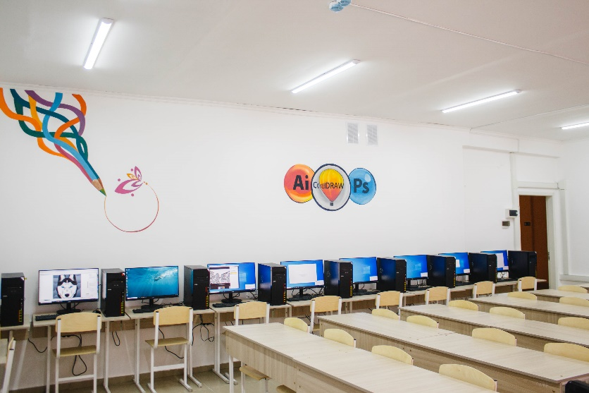

ЖАС МАМАН

Slide 9
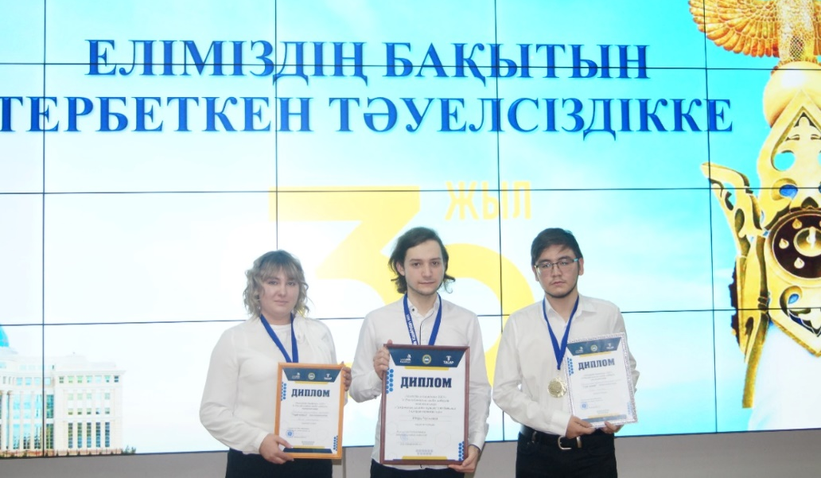
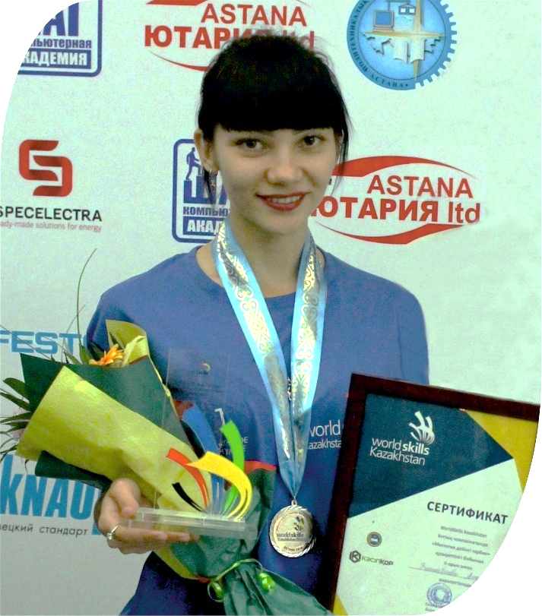
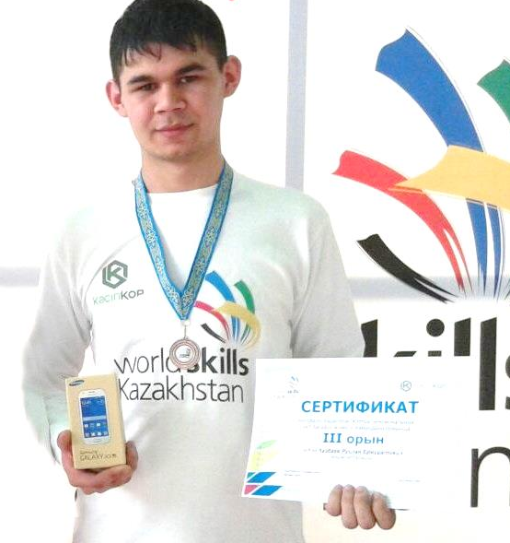
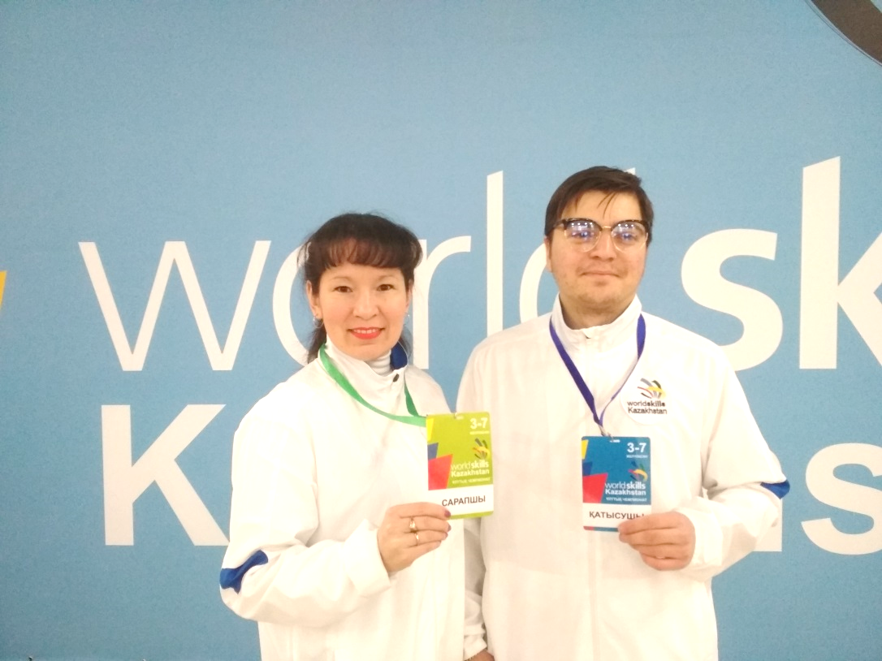
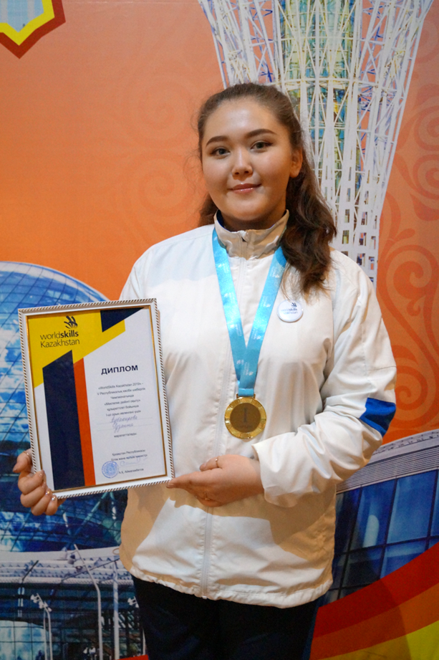
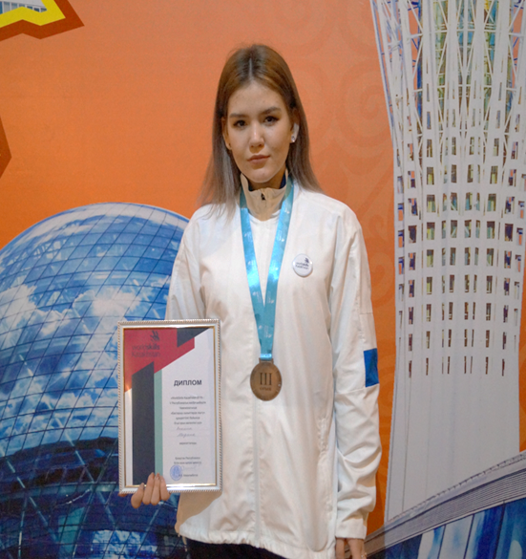
Триумфы и выдающиеся результаты колледжа в образовательной сфере
"WorldSkills Kazakhstan"
Высший колледж имени Магжана Жумабаева гордится своими выдающимися достижениями в образовательной сфере, ориентированными на развитие навыков и профессиональной компетенции студентов. На протяжении последних 10 лет наши студенты успешно участвуют и выигрывают на региональных и республиканских чемпионатах WorldSkills, подтверждая высокий стандарт образования, предоставляемый в нашем учебном заведении.
Казбаев Руслан
III место
«Управление IT-системами»
Сатонин Владислав
Медальон «Үздік маман»
«Веб-дизайн и разработка»
Студенты нашего колледжа активно участвуют в соревнованиях WorldSkills Kazakhstan, демонстрируя высокие навыки в различных областях. В 2021 году Полей Екатерина завоевала медальон «Үздік маман» по компетенции «Дошкольное воспитание», Чупчиков Игорь занял 1 место по компетенции «Графический дизайн» и Женіс Алихан получил медальон «Үздік маман» по компетенции «Системное администрирование».
Бисенбаева Аида
ІІ место
«Дошкольное воспитание»
Аубакирова Рузанна
I место
в компетенции «Дошкольное воспитание»
Бакина Мадина
IІІ место
в компетенции «Начальное образование»

Slide 10
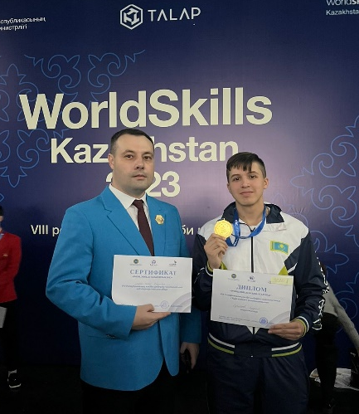
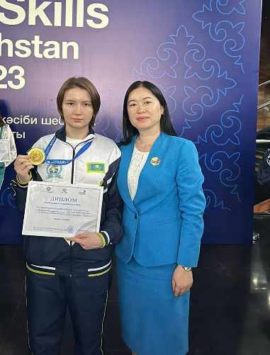
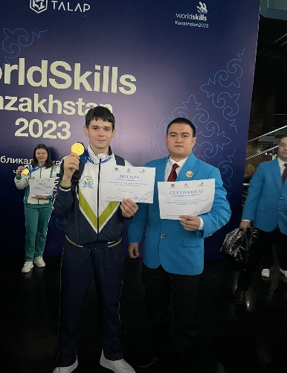
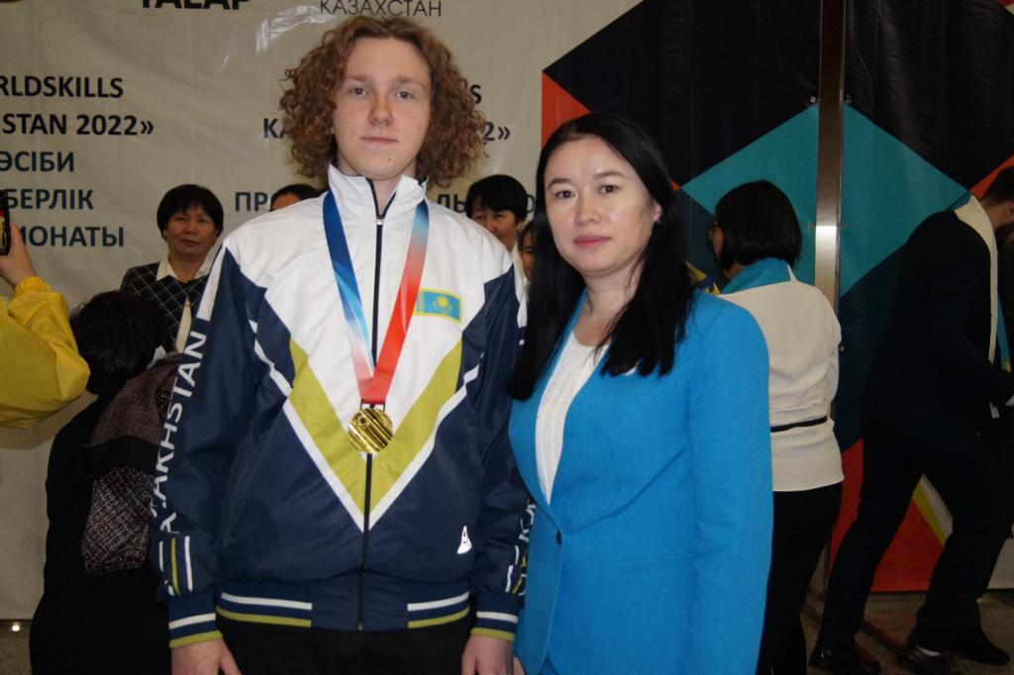
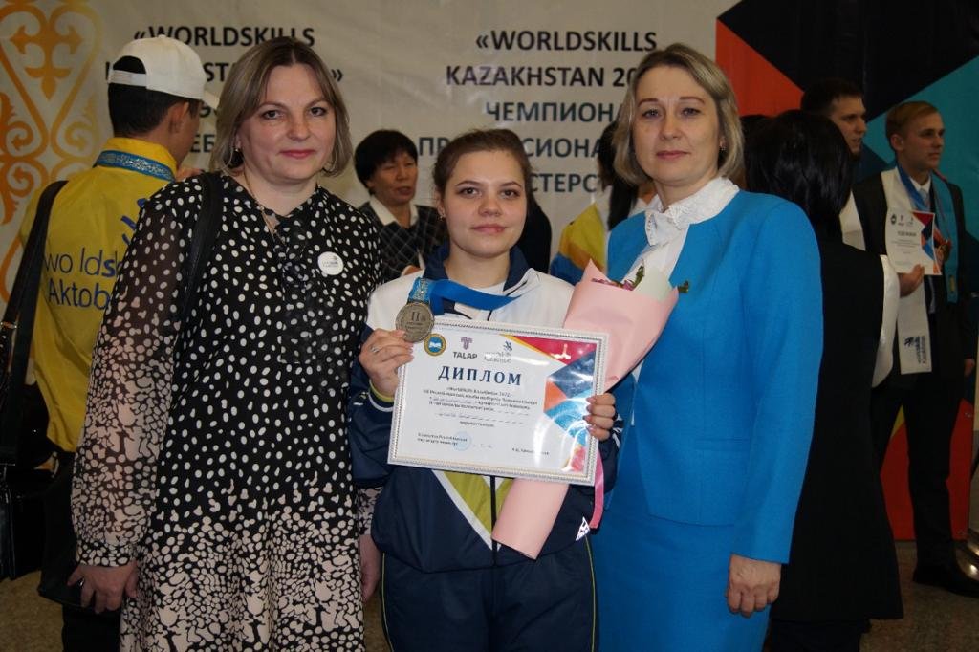
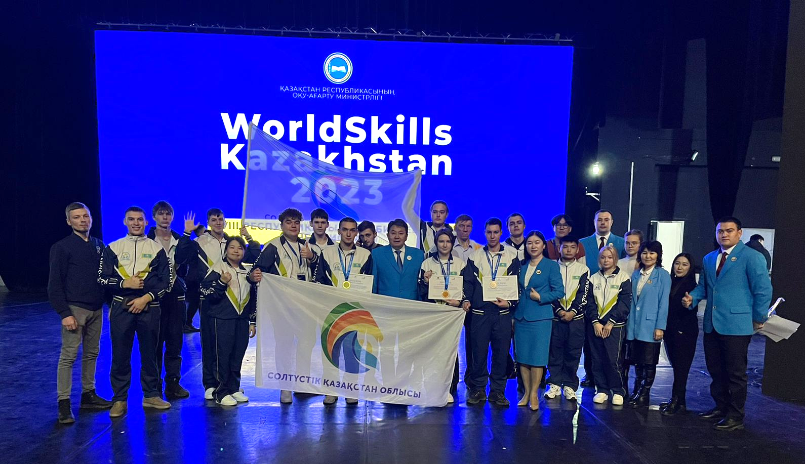
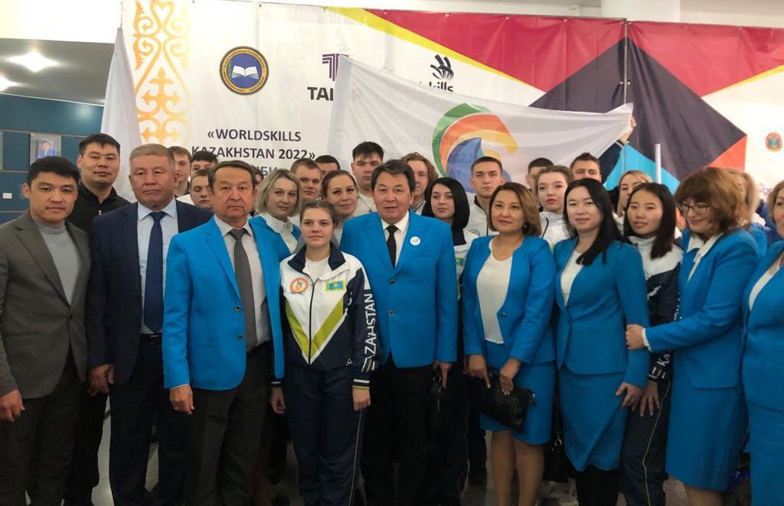
Победители чемпионата "WorldSkills Kazakhstan"
"WorldSkills Kazakhstan 2022"
В 2022 году Новиков Даниил завоевал медальон «Үздік маман» по компетенции «Графический дизайн», Сухарева Виолетта - по компетенции «Дошкольное воспитание».
Победителями чемпионата в 2023 году стали Шаболдасова Виктория (1 место по компетенции «Графический дизайн»), Пухов Иван (медальон «Үздік маман» по компетенции «Веб технологии») и Лукьянов Кирилл (медальон «Үздік маман» по компетенциям «Системное администрирование») .

Slide 11


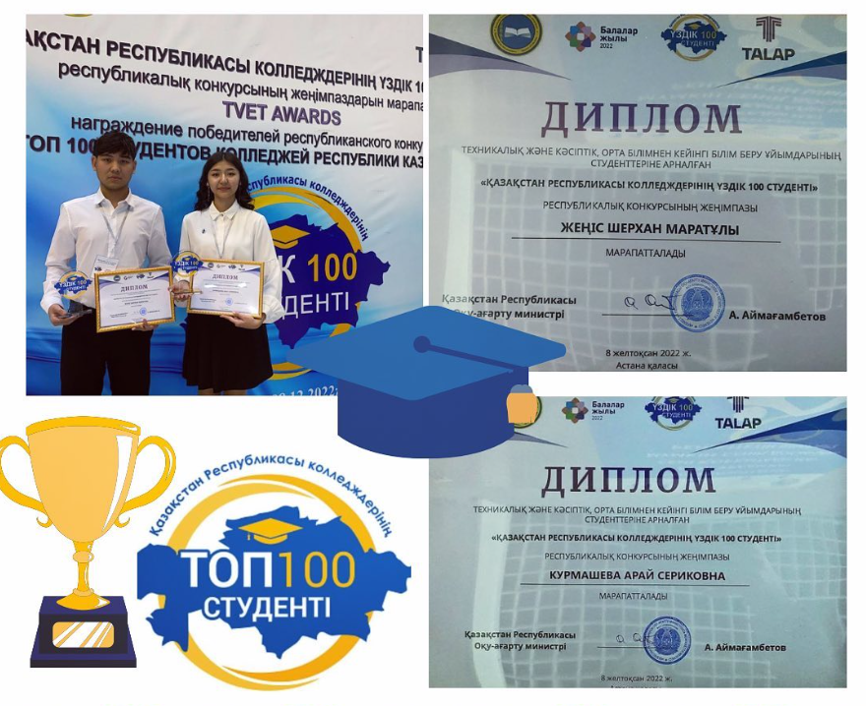


Триумфы и выдающиеся результаты колледжа в образовательной сфере
Высокий профессионализм и компетентоность студентов отражаются в рейтинге «ТОП 100 студентов колледжей Республики Казахстан», где наши талантливые обучающиеся заслуженно занимают почетные места. Эти результаты в престижном рейтинге являются свидетельством высокого стандарта образования, предоставляемого нашим колледжем, и авторитетного влияния колледжа на образовательное сообщество Республики Казахстан.

Slide 12
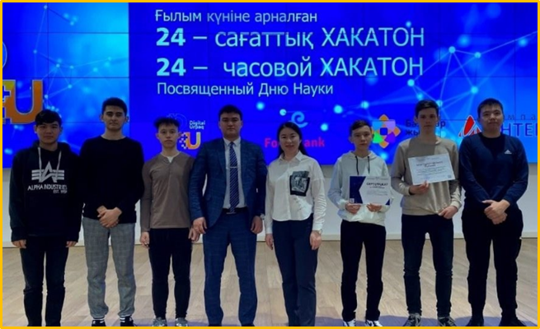
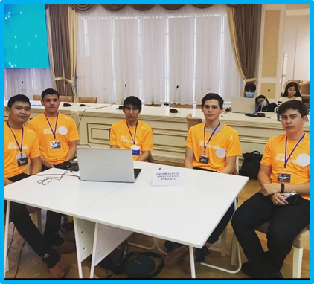
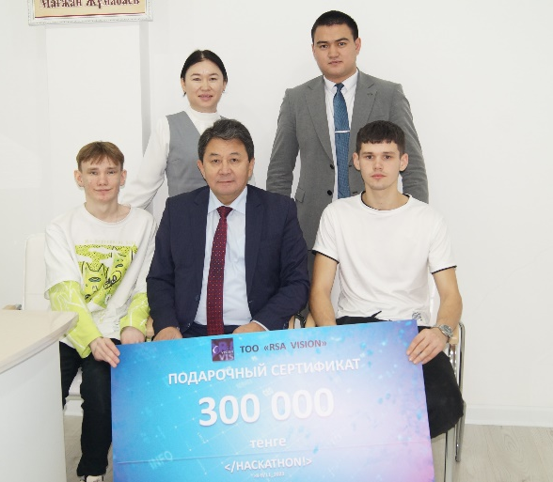
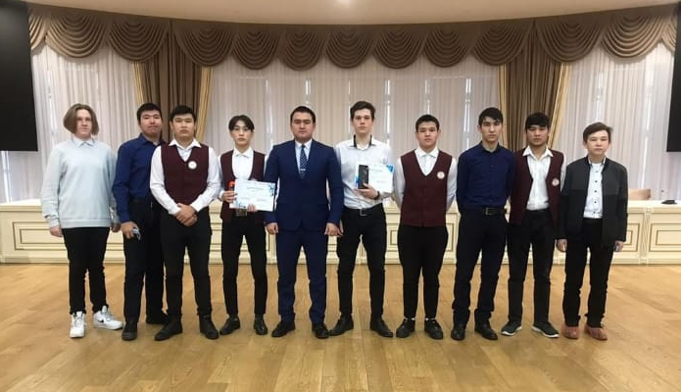
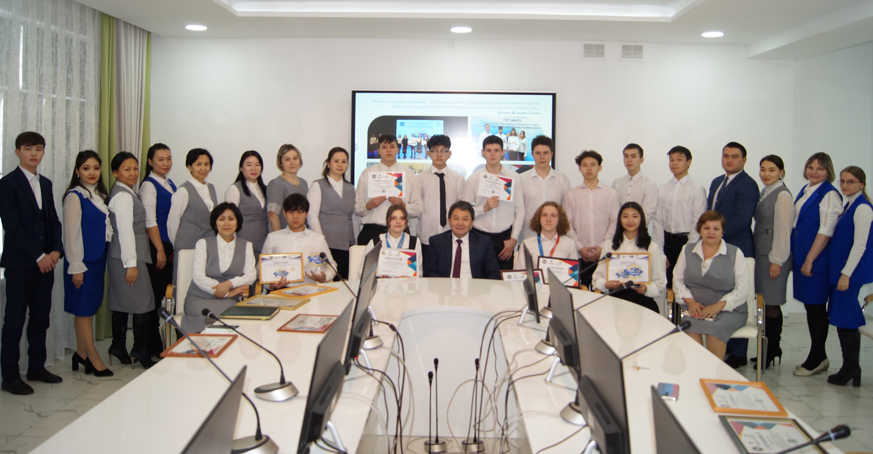
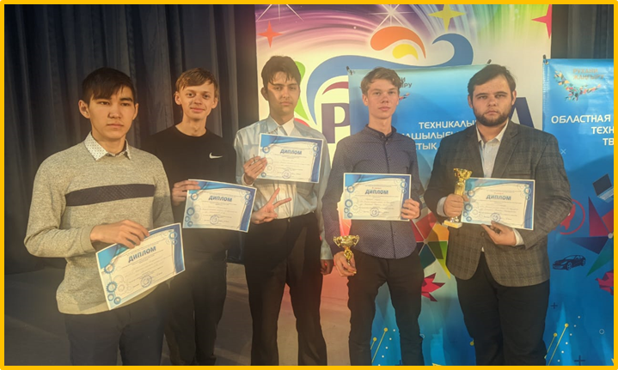
Триумфы и выдающиеся результаты колледжа в образовательной сфере
Колледж гордится своими студентами и стремится поддерживать их в стремлении к профессиональному успеху и достижениям лучших результатов в образовательной сфере.
Мы уверены, что наши выпускники будут успешно представлять наше учебное заведение в профессиональном мире, подтверждая высокие достижения колледжа и весомый вклад в развитие казахстанского общества.

Slide 13
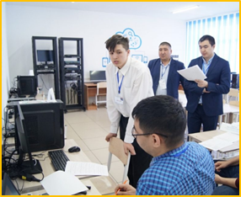
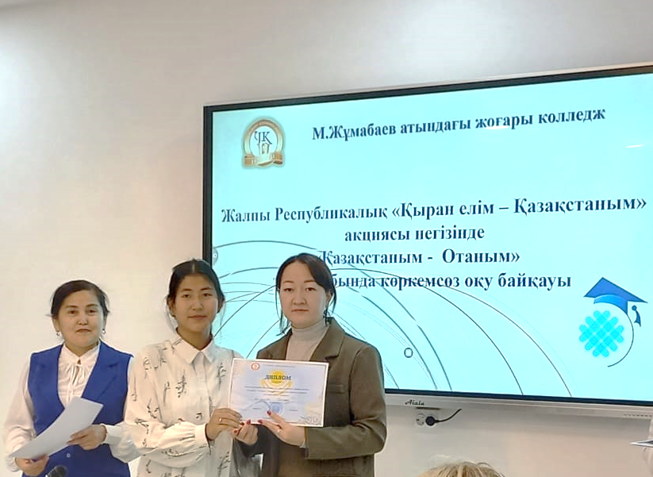
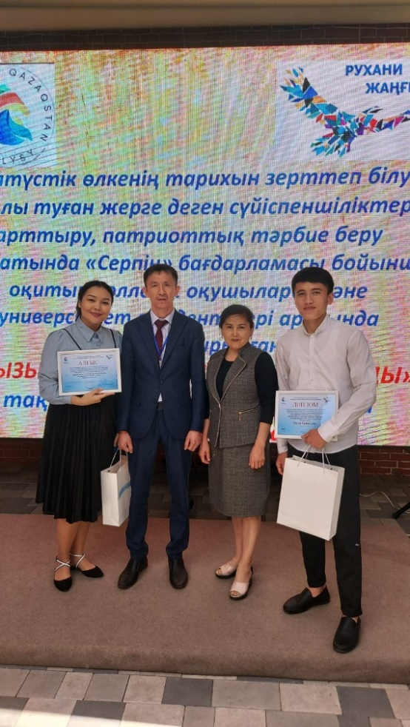
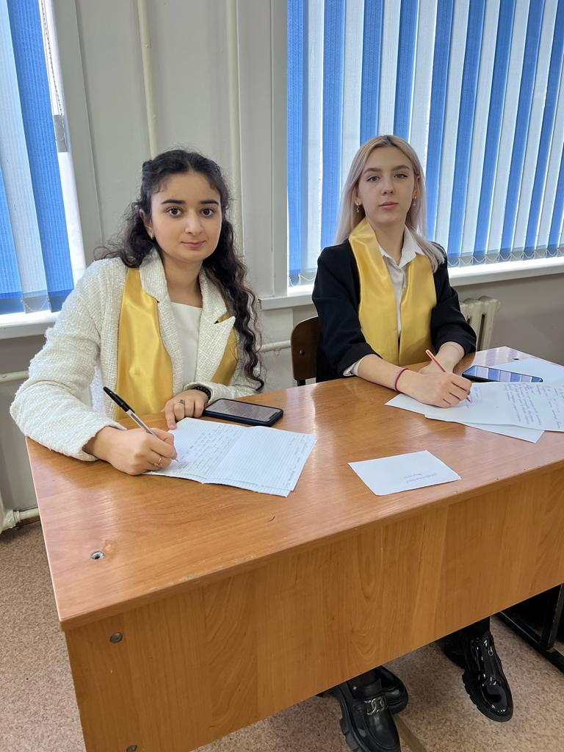
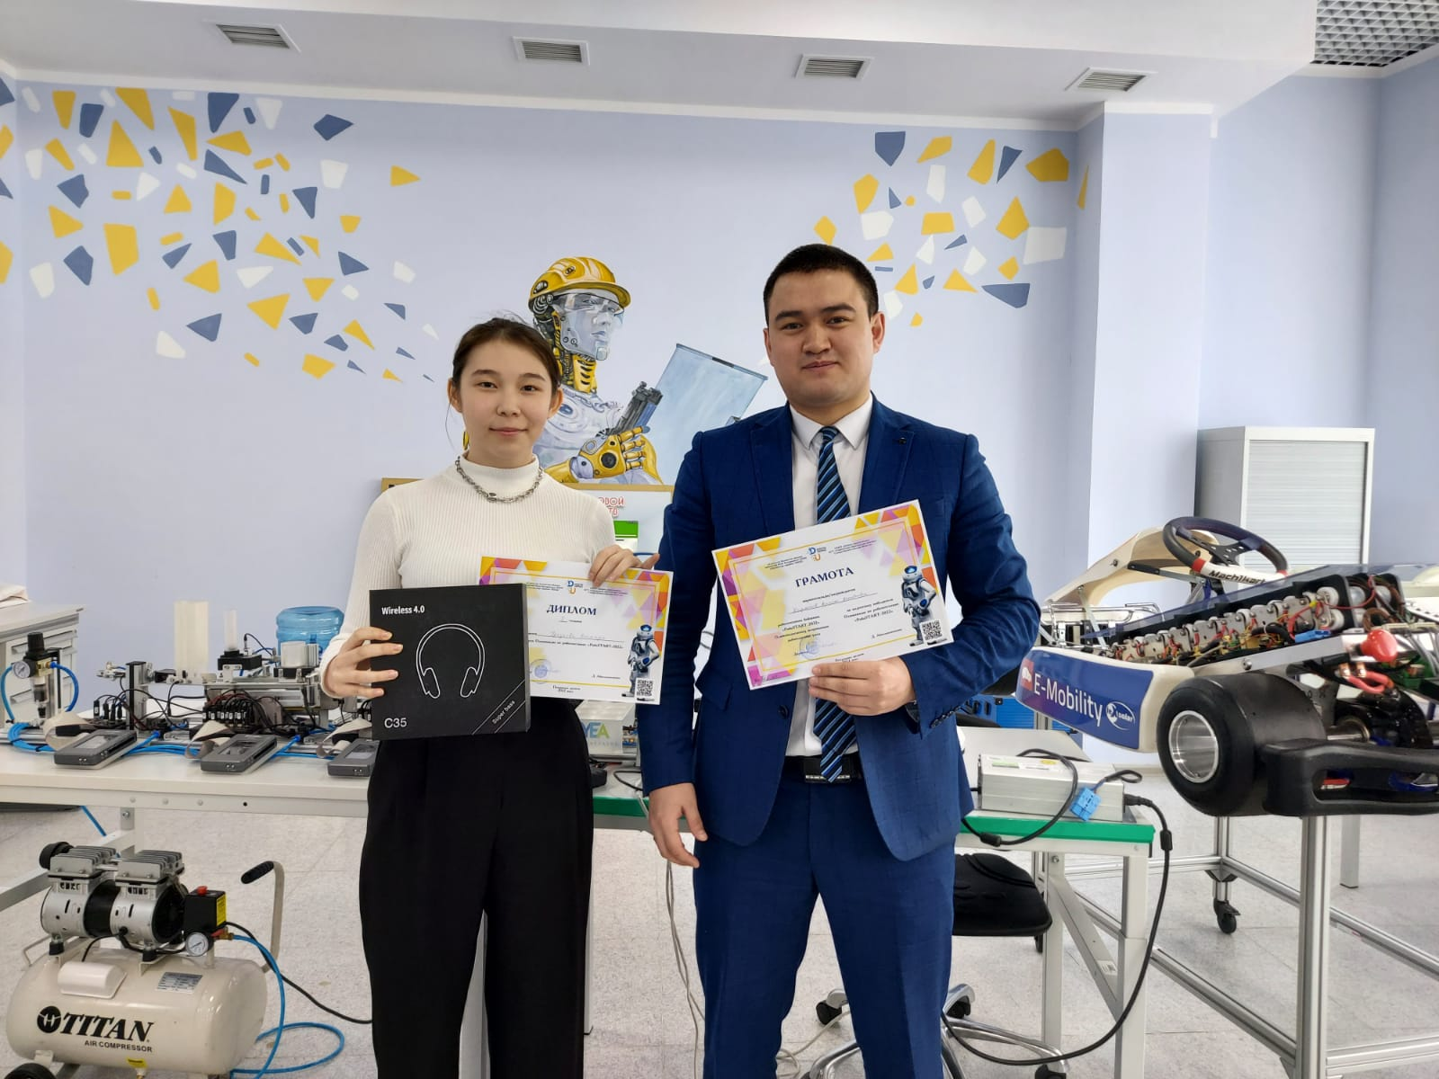
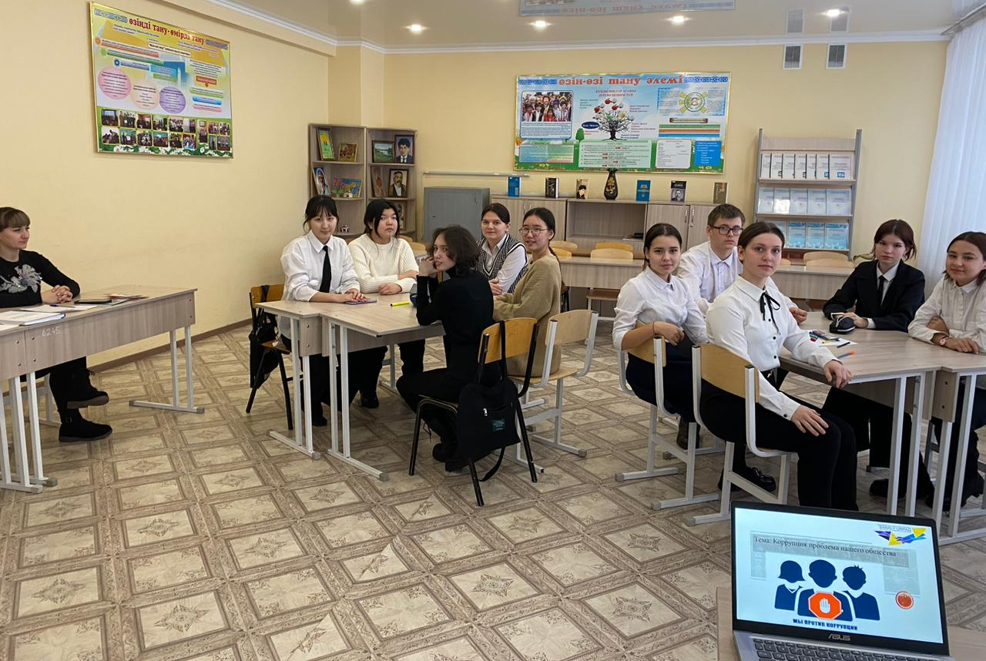
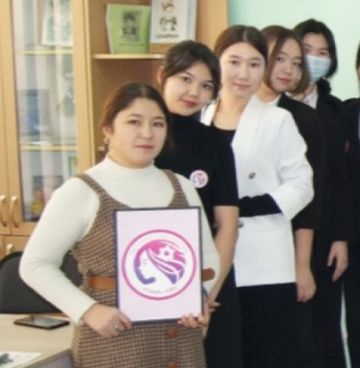
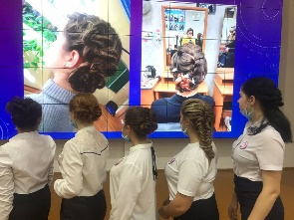
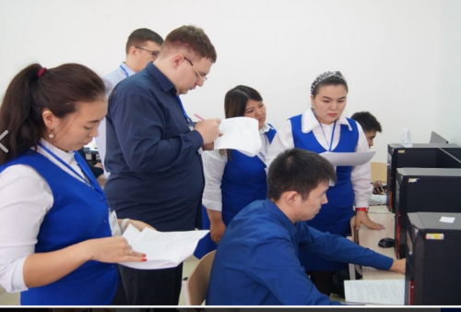
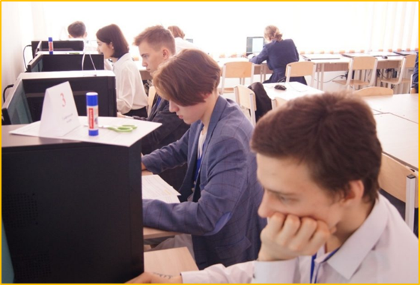
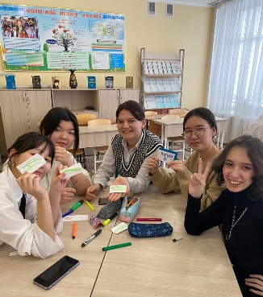
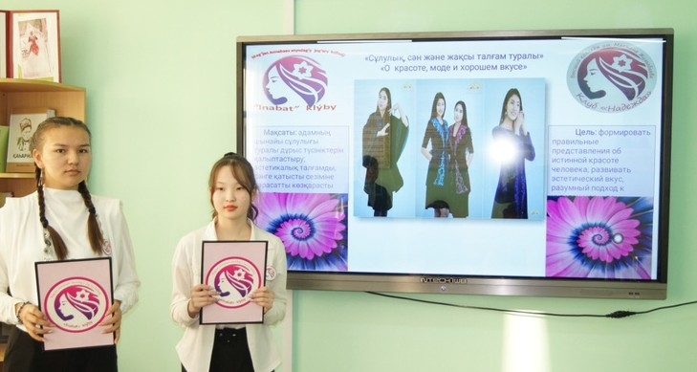
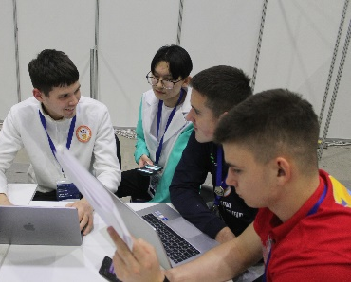
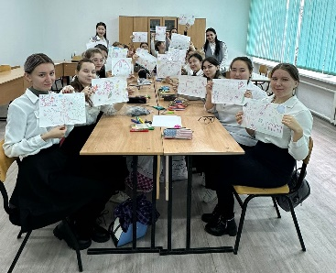

Slide 14











Студенческая жизнь в нашем учебном заведении — это яркое, насыщенное активной деятельностью время, наполненное энергией, творчеством и дружбой. Это время, когда каждый студент ощущает вкус свободы, когда знания сливаются с творчеством, а каждый день приносит новые открытия.
Студенческая
жизнь
1. Образование и творчество в едином такте
2. Спорт и здоровый образ жизни
3. Общественная активность и
волонтёрство
4. Культурные события и
конференции
5. Дружба и общение

Slide 15









Традиции — это не просто мероприятия, это история успеха и вдохновения

Slide 16








КЛУБЫ
«Учитель »
«Акцент »
«Дебаты »
Английский клуб
«Эко - people »
«Саналы ұрпақ »
Волонтерское движение
«Искорки »
«Надежда» клуб нравственного воспитания
Военно –патриотческий клуб «Батыр»
«Жігер»
«Школа молодых ученых»

Slide 17







КРУЖКИ
Кружок «Правовой всеобуч»
Кружок выразительного чтения
Кружок «Журналист»
Русский вокальный ансамбль
Кружок сольного пения
Кружок «Здоровый образ жизни »
Народный молодежный хор
Кружок «Домбыра»
Кружок декоративно - прикладного искусства
Совет музея
Кружок «Робототехника»

Slide 18





Педагогический отряд «Ж і г е р»-2022
Цель клуба: пропаганда педагогического труда, развитие практических знаний, умений и навыков по воспитанию подрастающего поколения, создание условий для всестороннего развития студентов, а также формирование активной позиции молодых людей. Уже на протяжении многих лет наша команда «Жигер» в Республиканском слете педагогических отрядов показывает высший уровень профессионализма и занимает Гран-при.

Slide 19






Педагогический отряд «Жигер» Высшего колледжа им.М.Жумабаева в очередной раз принял участие в Республиканском Слете педагогических отрядов, проводимом ежегодно Республиканским учебно-оздоровительным центром «Балдаурен» в городе Щучинск.
🏆Команда колледжа традиционно занимает лучшие места в Слете. Нынешнее выступление – наглядное тому подтверждение: отряд вожатых занял 1 место!
Педагогический отряд «Ж і г е р»-2023

Slide 20


КАК ПОСТУПИТЬ?
1
4. Приступай к занятиям в одном из лучших колледжей Казахстана!
Обратись в нашу приемную комиссию, чтобы узнать о критериях поступления и найти для себя подходящую специальность.
2
4
2. Собрать документы для поступления:
Документ об образовании ; (подлинник) ;
Медицинская справка (075У) ;
4 фотографии (3х4).
3.Пройди собеседование, напиши эссе. Подпиши договор об обучении в колледже.
3

Slide 21




Контакты
г. Петропавловск
улица Абая, 28
49-42-45
+7 777 894 2318
colmagzhan@mail.ru
colmagzhan.kz
Выберите Высший колледж имени Магжана Жумабаева для своего образования, и вы окажетесь в инновационной и поддерживающей среде, где ваш успех - наш приоритет. Сделайте первый шаг к успешной карьере и яркому будущему!

